Slide 1
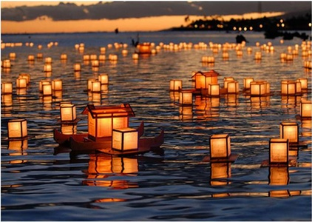
AEM周末分享
第114期
真正影响光辉的是灯里的油
AEM WEEKEND SHARING

Slide 2
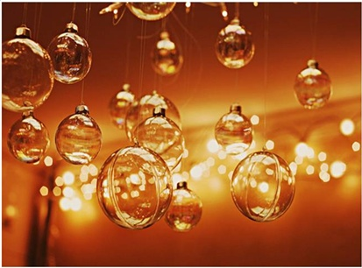
刚工作不久的徒弟满腹委屈地回到师傅身边，抱怨道：“公司的人什么都不懂。
您说，我整天跟一群什么都不懂的人在一起，怎么工作？”
AEM WEEKEND SHARING

Slide 3
师傅默默地将徒弟带进一间房子。房间的窗户被厚厚的布帘遮住，里面漆黑一片。
师傅打开一盏灯，房里变得明亮起来。
师傅问：“你能找到这盏灯的光辉吗？”
徒弟觉得奇怪，反问道：“这房里不都是这盏灯的光辉吗？”
AEM WEEKEND SHARING

Slide 4
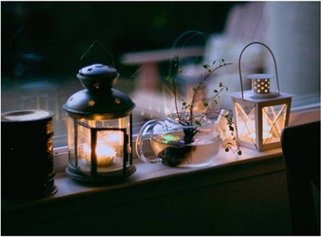
师傅又接连打开三盏灯，房里顿时变得更加明亮。
师傅说：“你现在还能找到第一盏灯的光辉吗？”徒弟这下傻眼了。
AEM WEEKEND SHARING

Slide 5
师傅说：“你现在所在的公司里，都是一些不懂业务的人，只要你干出成绩，功劳就都属于你。这难道不好吗？”
徒弟高高兴兴地去了。
AEM WEEKEND SHARING

Slide 6
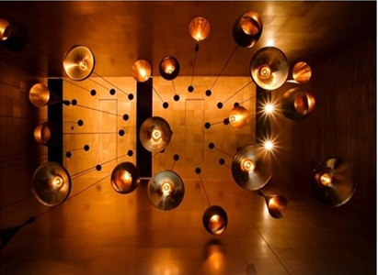
一年后，徒弟又满腹委屈地回到师傅身边。徒弟抱怨说：“本来我在那里干得好好的，没想到一下子又招来三个和我能力相仿的人，这不是明摆着不信任我吗？”
AEM WEEKEND SHARING

Slide 7
师傅又默默地将徒弟带到那间房里。
师傅同时开了四盏灯，然后关掉其中的一盏，问：“是刚才亮些，还是现在亮些？”
徒弟不解其意，没有吭声。
AEM WEEKEND SHARING

Slide 8
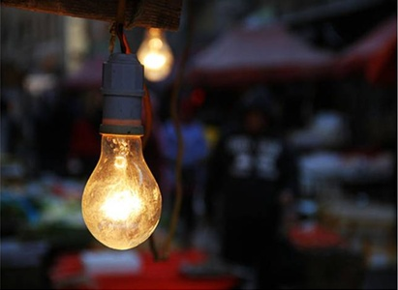
师傅又关掉一盏，问：“是刚才亮些，还是现在亮些？”
徒弟这下看清楚了，说：“先前开着的灯多，当然是先前亮些。”
AEM WEEKEND SHARING

Slide 9
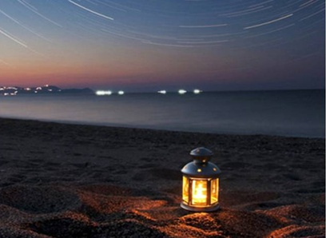
师傅又关掉一盏。只剩下一盏灯了，房里顿时暗了不少。
师傅说：“公司里不管有多少能人，都影响不了你的成绩，因为少了一盏灯，就会少一些光辉！”
徒弟觉得师傅的话有道理，可又总觉得哪里不对劲。
AEM WEEKEND SHARING

Slide 10
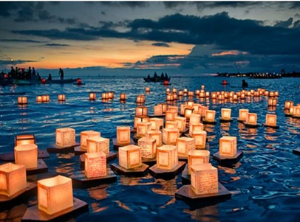
他说：“公司里只有我一个能人时，您在这间房里开这几盏灯来教育我；
当公司里有好几位跟我能力相当的人时，您也在这间房里开这几盏灯来教育我。
难道不管开几盏灯，道理都是一样的吗？”
AEM WEEKEND SHARING

Slide 11
师傅说：“在这个世界上，每个人都是一盏灯。一盏灯不会影响到另一盏灯的光辉，真正影响光辉的是灯里的油。
AEM WEEKEND SHARING

Slide 12
周末愉快！
共创 共进 共赢 共享
AEM科技人力资源部
只有坚持不懈，努力加油，灯才会长明不灭！同样的道理，不管你身边的能人多还是少，你只要还在不断学习，努力工作，就会发出自己的光！”
AEM WEEKEND SHARING

